Slide 1
ТЕХНОЛОГИЯ КОНФИГУРАЦИОННОГО МОДЕЛИРОВАНИЯ И ЕЕ ПРИМЕНЕНИЕ ДЛЯ МУЛЬТИ МОДУЛЬНЫХ ПРОГРАММНЫХ СИСТЕМ
Апальков Павел
Икбо-02-15

Slide 2
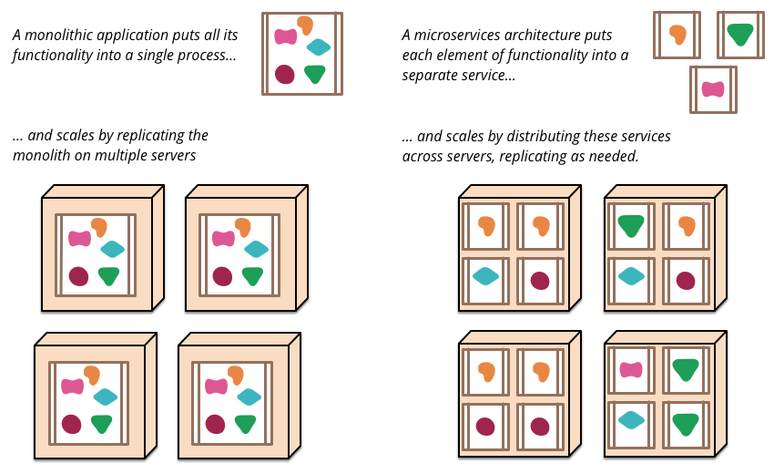
Монолитная АРХИТЕКТУРА

Slide 3
Проблемы монолитной системы
необходимо ориентироваться в большом объеме кода;
при добавлении нового функционала, его декомпозиция сильно ограничена, что приводит к большим временным, и, следовательно, финансовым затратам со стороны заказчика;
при выходе из стоя какого либо компонента большой системы, вся система выходит из строя, что является неприемлемым для многих предприятий;
сильная ограниченность в используемых технологиях;
масштабирование может быть осуществлено только посредством копирования системы на отдельный сервер.

Slide 4
Мультимодульная АРХИТЕКТУРА

Slide 5
Понятие модуля

Slide 6
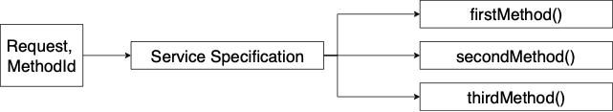
Состав сервиса

Slide 7
Конфигурация Модуля
Конфигурацию модуля можно задать тремя способами:
непосредственно в коде (дефолтная конфигурация);
в ресурсном файле (файловая конфигурация)
с помощью внешнего запроса (удаленная конфигурация)

Slide 8
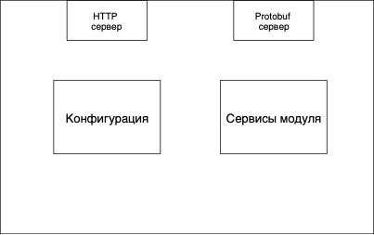
Состав модуля

Slide 9
Конфигурационное моделирование

Slide 10
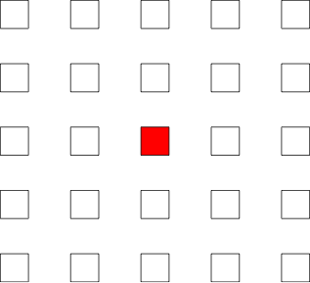
Место конфигуратора в большой системе

Slide 11
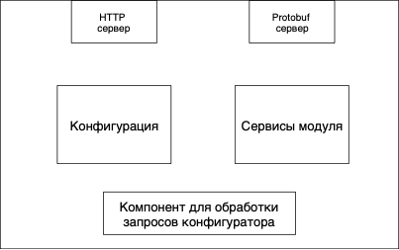
Состав Адаптированного модуля

Slide 12

Схема взаимодействия
1 - правка конфигурации пользователем;
2 - передача информации от конфигуратора к модулю;
3 - подтверждение обновления конфигурации от модуля;
4 – вывод результата на экран пользователя;

Slide 13
Спасибо за внимание!

